Slide 1

《大学生创新创业基础课程》
李洪
新视角 · 新征程 · 新未来

Slide 2
政策支持
2017年，中国高等教育学会《高校竞赛评估与管理体系研究》专家工作组在杭州发布《中国高校创新人才培养暨学科竞赛评估结果》中，中国“互联网+”大学生创新创业大赛、“挑战杯”全国大学生课外学术作品竞赛、“挑战杯”中国大学生创业计划大赛暨“创青春”全国大学生创业大赛位列前三名。统称一类甲级赛事
2018年12月5日，教育部官网发布《教育部关于做好2019届全国普通高等学校毕业生就业创业工作的通知》（教学〔2018〕8号）中指出，“允许本科生用创业成果申请学位论文答辩”。
2019年4月18日，科技部、教育部印发《关于促进国家大学科技园创新发展的指导意见》，强调大学双创主体要整合高水平创新网络与平台，建立科技成果信息汇交工作机制，建设创业教育与实践平台。
2019年6月，李克强总理出席在杭州市举行的全国“双创”活动周时指出，“大众创业万众创新实质是通过改革解放和发展生产力，调动亿万市场主体积极性和社会创造活力，更大限度激发每个人的潜能潜质。”
2019年6月，教育部提出要将中国“互联网+”大赛打造为最生动的创新课、最有温度的思政课，全力谱写高等教育的“奋进之笔”。
2019年9月18日，教财函〔2019105〕号，教育部、财政部关于印发《本专科生国家奖学金评审办法》的通知中明确指出，学习成绩排名和综合考评成绩排名没有进入前10%，但达到前30%（含30%）的学生，如在其他方面表现非常突出，也可申请本专科生国家奖学金，其他方面是指在学科竞赛方面取得显著成绩，在国际和全国性专业学科竞赛、课外学术科技竞赛、中国“互联网+”大学生创新创业大赛、全国职业院校技能大赛等竞赛中获一等奖（或金奖）及以上奖励。

Slide 3
政策支持
2017年9月江苏省教育厅发文，获得互联网+大赛省赛金奖的团队指导老师，等同教学成果二等奖（实践类）。
2018-09-13江苏省委省政府《关于深化科技体制机制改革推动高质量发展若干政策实施细则的通知》中指出：高等学校在省内开展科技成果转化、承担省内企事业单位委托项目纳入江苏高水平大学建设年度绩效评价指标体系，并作为研究生招生计划分配的重要参考因素。
2018年3月出台南京市1号文件：创新人才资金支持、创新创业政策奖励、人才吸引落户计划……
南京市宁聚计划：青年大学生在我市实现首次创业，领取营业执照后，给予一次性2000元的开业补贴；“赢在南京”、南京市优秀创业项目最高领取50万元奖金；符合条件的社保人员每人2000元补贴；应届毕业生最高领取72000元的租房补助；创业贴息贷款、融资补助等一系列优惠政策……
2019年江苏高校针对三大赛纷纷出台政策，除了丰厚的奖金支持，在学生保研、加分，教师职称评定、学院评优等方面出台一系列奖励政策，助推江苏省高校创新创业工作高质量可持续发展。

Slide 4
PART
02
挑战杯全国大学生创业计划竞赛

Slide 5
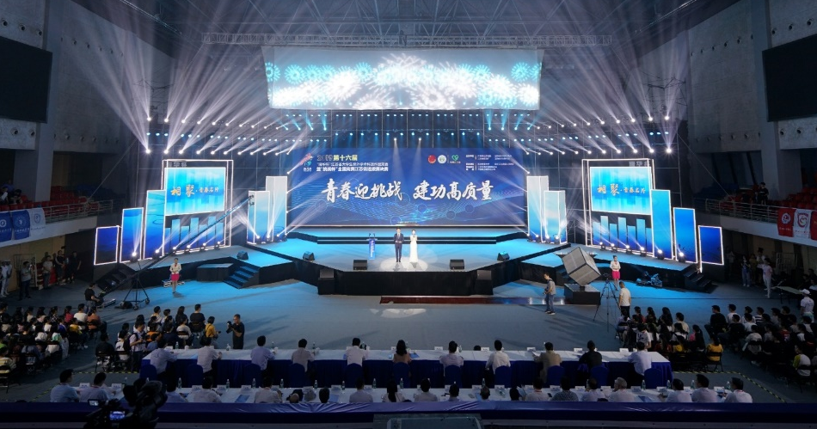

“挑战杯” 全国大学生创业计划竞赛
“挑战杯”竞赛共有两个并列项目：
大学生课外学术科技作品竞赛（“大挑“）
被誉为“当代大学生科技创新的‘奥林匹克’盛会”
大学生创业计划竞赛（“小挑”）
由5家单位和省级人民政府共同举办：

Slide 6
“挑战杯” 全国大学生创业计划竞赛
一、大赛简介
创青春是“创青春”全国大学生创业大赛的简称，是“挑战杯”中国大学生创业计划竞赛的改革提升。在原有“挑战杯”中国大学生创业计划竞赛的基础上，自2014年起共同组织开展“创青春”全国大学生创业大赛，每两年举办一次。迄今为止“创青春”已举办了三届，分别由华中科技大学（2014）、电子科技大学（2016）、浙江大学（2018）承办，2020年将举办第四届创青春大赛。
在2018大赛组委会正式发布通知中，首次将“创青春”全国大学生创业大赛归列为中国青年创新创业大赛大学生组。2020年创青春赛制改革重新改回“挑战杯”中国大学生创业计划竞赛。

Slide 7
“挑战杯” 全国大学生创业计划竞赛
二、参赛对象
普通高校学生：2020年 6月1日以前正式注册的全日制非成人教育的各类普通高等学校在校专科生、本科生、硕士研究生（不含在职研究生）。硕博连读生、直接攻读博士生若在举办大赛决赛的当年6月1日前未通过博士资格考试的，可以按硕士研究生学历申报作品；没有实行资格考试制度的学校，前两年可以按硕士研究生学历申报作品；本硕博连读生，按照四年、二年分别对应本、硕申报。博士研究生仅可作为项目团队成员参赛（不作项目负责人）、且人数不超过团队成员数量的30%。

Slide 8
“挑战杯” 全国大学生创业计划竞赛
三、赛道设置
大赛分组。大赛聚焦创新、协调、绿色、开放、共享五大发展理念和2020年决战脱贫攻坚、决胜全面小康的目标，设置五个组别。
科技创新和未来产业：突出科技创新，在人工智能、网络信息、生命科学、新材料、新能源等领域，结合实践观察设计项目。
乡村振兴和脱贫攻坚：围绕实施乡村振兴战略和打赢脱贫攻坚战，在农林牧渔、电子商务、旅游休闲等领域，结合实践观察设计项目。

Slide 9
“挑战杯” 全国大学生创业计划竞赛
三、赛道设置
城市治理和社会服务：围绕国家治理体系和治理能力现代化建设，在政务服务、消费生活、医疗服务、教育培训、交通物流、金融服务等领域，结合实践观察设计项目。
生态环保和可持续发展：围绕可持续发展战略，在环境治理、可持续资源开发、生态环保、清洁能源应用等领域，结合实践观察设计项目。
文化创意和区域合作：突出共融、共享，紧密围绕“一带一路”和“京津冀”、“长三角”、“粤港澳大湾区”、“成渝经济圈”等经济合作带建设，在工艺与设计、动漫广告、体育竞技和国际文化传播、对外交流培训、对外经贸等领域，结合实践观察设计项目。

Slide 10
“挑战杯” 全国大学生创业计划竞赛
四、评审要点
突出实践导向，在考察项目商业价值的基础上，更加注重考察学生了解社会现状、关注社会民生、解决社会问题的意识、能力和水平。具体包括项目的社会价值、实践过程、创新意义、发展前景和团队协作等方面。

Slide 11
“挑战杯” 全国大学生创业计划竞赛
五、参赛形式
以学校为单位统一申报，以项目团队形式参赛，每个团队人数原则上不超过10人，每个项目指导教师原则上不超过3人。对于跨校组队参赛的项目，各成员须事先协商明确项目的申报单位。省级决赛报名截止后，只可进行人员删减，不可进行人员顺序调整及人员添加。
参赛项目涉及知识产权的，在报名时须提交具有法律效力的发明创造或专利技术所有人的书面授权许可、项目鉴定证书、专利证书等。
对于已工商注册的项目，在报名时可提交相关证明材料（含单位概况、法定代表人情况、营业执照复印件、税务登记证复印件、组织机构代码复印件、股权结构等材料）。已工商注册项目的负责人须为企业法人代表。企业法人代表在通知发布之日后进行变更的不予认可。
参赛项目可提供项目实践成效、预期成效等其他相关材料（包括项目的社会效益、经济效益、带动就业情况等）。

Slide 12




“挑战杯” 全国大学生创业计划竞赛
六、项目案例

Slide 13
PART
03
“挑战杯”大学生课外学术科技作品竞赛

Slide 14
“挑战杯” 全国大学生课外学术科技作品竞赛
一、大赛简介
“挑战杯”竞赛共有两个并列项目：
大学生课外学术科技作品竞赛（“大挑“）
被誉为“当代大学生科技创新的‘奥林匹克’盛会”
大学生创业计划竞赛（“小挑”）
由5家单位和省级人民政府共同举办：

Slide 15
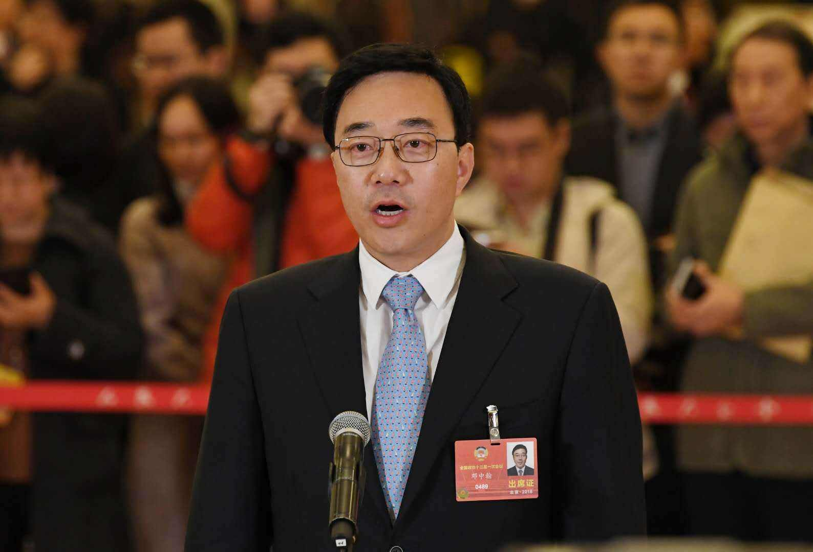

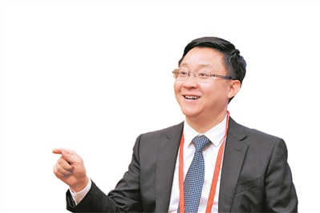

“挑战杯” 全国大学生课外学术科技作品竞赛
自1989年首届竞赛举办以来，已经举办了16届
每年1000多所高校参与，累计吸引2000多万大学生参赛
已有2位院士
6位国家重点实验室负责人
20多位教授和博士生导师
中国十大杰出青年 邓中翰
“中国青年五四奖章“标兵
科大讯飞公司总裁 刘庆峰
Notes:
至今，“大挑”竞赛已经举办了十六届，每年1000多所高校参与，累计吸引全国两千多万大学生参赛，点燃了无数学子的科研报国梦想。
从“挑战杯”竞赛获奖者中走出了2位院士、6位国家重点实验室负责人、20多位教授和博士生导师。70%的学生获奖后继续攻读更高层次的学历，近30%的学生出国深造。“大挑”已经成为创新型人才培养的重要途径。

Slide 16
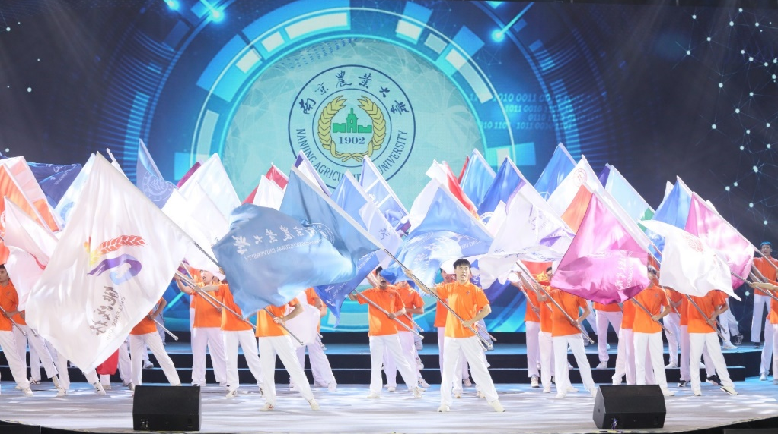
“挑战杯” 全国大学生课外学术科技作品竞赛
参赛对象：
竞赛终审决赛当年6月1日前正式注册的
全日制非成人教育的本科生、硕士研究生（不含在职研究生）
参赛作品：按学历最高的作者划分本科生或硕士研究生类
个人作品
申报者须承担60%以上工作，是作品鉴定证书、专利证书及发表作品的第一作者
集体作品
作者超过3人或者作品不超过3人但无法区分第一作者

Slide 17
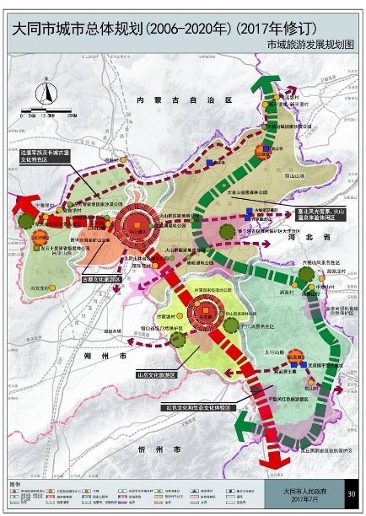

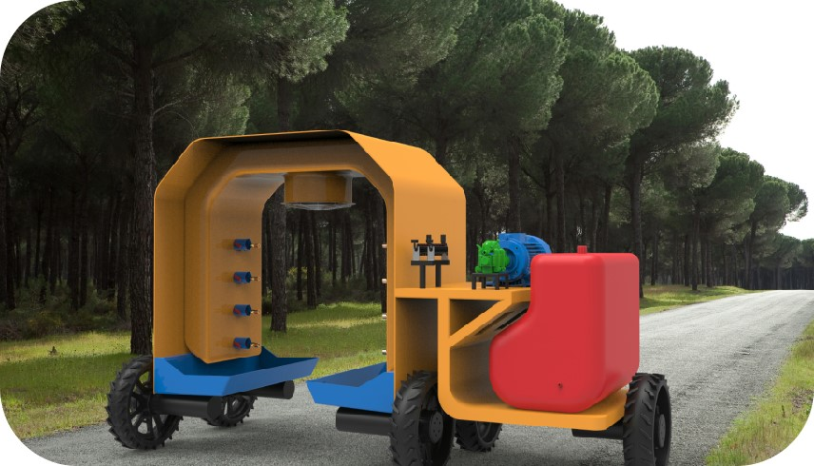
“挑战杯” 全国大学生课外学术科技作品竞赛
自然科学类学术论文
仅限本专科学生申报作品
哲学社会科学类社会调查报告和学术论文
限定在哲学、经济、社会、法律、教育、管理六个学科内
含被采用的发展规划、改革方案和咨询报告，但须附相关证明材料
科技发明制作
A类科技含量较高、制作投入较大
B类投入少，便利生产技术或生活的小发明、小制作等
发展规划
咨询报告
科技发明制作

Slide 18
“挑战杯” 全国大学生课外学术科技作品竞赛
● “挑战杯”大学生课外学术科技作品竞赛申报书（大挑）
◇ 类别：
■自然科学类学术论文
□哲学社会科学类社会调查报告和学术论文
□科技发明制作I 类
□科技发明制作II 类
◇ 作品分类：
A. 机械与控制（包括机械、仪器仪表、自动化控制、工程、交通、
建筑等）
B．信息技术（包括计算机、电信、通讯、电子等）
C．数理（包括数学、物理、地球与空间科学等）
D．生命科学（包括生物、农学、药学、医学、健康、卫生、食品）
E．能源化工（包括能源、材料、石油、化学、化工、生态、环保）

Slide 19
“挑战杯” 全国大学生课外学术科技作品竞赛
★“挑战杯” 竞赛作品评选的基本原则（大挑）
一、科学性、可行性
二、创新性、新颖性
三、实践性、价值性
四、参与性、适合性

Slide 20
“挑战杯” 全国大学生课外学术科技作品竞赛
一、科学性、可行性
● 选题恰当，科学规范，有一定的可行性 。
● 研究方法合理，逻辑严密，立论有据。
● 内容完整，主线贯穿，脉络清晰，勇于舍弃冗余。
● 数据可靠，忠于研究资料的原始性，切忌构想理论假设。
● 作品要有一定的成果，例如专利、论文等。
对已取得研究成果的梳理总结，类似申报科技奖，又有各栏表格的要求内容。

Slide 21
“挑战杯” 全国大学生课外学术科技作品竞赛
例如
◆一种新型溶瘤腺病毒药物GD55的设计及其抗肝癌生长的实验研究
● 该作品题目明确，使人一目了然。内容上从靶基因-病毒治疗策略的角度出发，选取近年发现的候选肝癌标记物GP73，利用其启动子替换溶瘤腺病毒ZD55的启动子 ,构建新型溶瘤腺病毒GD55，具有较好的科学性和可行性。
● 进行体内外细胞实验，对其抗肝癌效果又做了检测，技术线路清晰，研究内容完整。

Slide 22
“挑战杯” 全国大学生课外学术科技作品竞赛
文本写作--不同于论文、项目资助申报书
● 作品项目的重要性、价值和意义阐明充分。
● 作品的国内外研究动态和背景及科学性、创新性阐述透彻。
● 专业论文尽量科学问题通俗易懂化，该交代的关键专业术语和背
景要阐明清晰（因大学科评委可能不是你这个专业的，也省得
专家找相关资料数据）。
● 表述准确、层次条理清楚，作品故事连贯完整，总结归纳合理恰当。
作品简介/摘要、项目创新点、总结与展望。
● 研究技术路线和方法思路、可行性。
● 花时间和精力，注重作品的凝练提升。
● 巧用一些模型图片、图表。
● 注意格式统一和细节，以严谨规范的论文要求，反复修改审核，
要像投SCI论文一样，连标点符号都不放过，努力得印象分。

Slide 23
“挑战杯” 全国大学生课外学术科技作品竞赛
二、创新性、新颖性
● 选题视角独特，突破“不识庐山真面目，只缘身在 此山中”的局限。
● 在技术、选料上集成创新。
● 对于较为普遍的研究，另辟蹊径，选取新的角度打造亮点。
● 对于较成熟的研究，能展现新的观点，在原有基础上完善创新。

Slide 24
“挑战杯” 全国大学生课外学术科技作品竞赛
例如
◆荧光标记纳米颗粒用作防伪标识的研究
●该作品选用纳米颗粒与荧光蛋白（DiR）和量子点制备出具有特异性荧光的纳米颗粒，实验证明其标记效果稳定。
●丝胶蛋白作为有机模板合成纳米碳酸钙材料，对蚕丝外层利用率低的丝胶部分加以利用，降低了碳酸钙的合成成本，同时变废为宝，具有集成创新。
●应用广泛、市场前景优。

Slide 25
“挑战杯” 全国大学生课外学术科技作品竞赛
亮点打造：充分利用自己项目已有的优势和特色进行项目提升
● 作品项目的研究国际前沿先进性。
● 发挥学科交叉优势，集成创新。
● 在已有技术基础上，克服了什么难题，有哪方面创新突破？
● 在引进、消化吸收国际先进技术上，与国际和国内同类产品比较的优势。
● 解决了科学研究上/行业领域上/技术工艺上/商业产品上的哪些
关键问题。
● 在研究和开发的潜在应用面上技术价值、应用价值有哪些?
● 国家大力提倡鼓励/经济社会迫切急需/发现、发明和实用发明，
如：资源利用、低能环保、健康保健、产品转型升级等等。

Slide 26
“挑战杯” 全国大学生课外学术科技作品竞赛
三、实践性、价值性
●凸显较好的科学价值、现实意义、应用前景。如：疾病 检测诊断、灾害防治。
●具有一定的借鉴参考意义，可为以后的研究提供新思路、揭示新机制、参照标准等。
●具有良好的市场前景、商业价值。如：新产品制造、新药和医疗器械研发。

Slide 27
“挑战杯” 全国大学生课外学术科技作品竞赛
例如
◆甲胎蛋白阴性肝癌患者与正常人的循坏miRNA表达比较研究
● 该作品中血清miRNA定量检测平台的建立，可为肝疾病miRNA靶向治疗提供实验依据。
● 筛选新的可靠的血清microRNA作为肝癌生物标志物以及相应检测试剂盒的研制，对于肝癌的早期诊断具有重要的临床意义，可为AFP阴性患者肝癌诊断提供参考指标。
● 有较大的潜在应用前景。

Slide 28
“挑战杯” 全国大学生课外学术科技作品竞赛
四、参与性、适合性
● 实验设计难易恰当，符合大学生水平。
● 实验方案操作性强，充分调动学生的参与度。
● 实验操作SOP，数据可重复性好。
● 实验规范、数据可靠、结果可信。

Slide 29
“挑战杯” 全国大学生课外学术科技作品竞赛
例如
◆神经激肽受体拮抗剂对骨癌痛小鼠的作用及其作用机制研究
作品中实验方法设计科学可行，建立小鼠微创性的骨癌痛模型、自发性疼痛评分、斜板实验、机械痛缩足反射阈值测定、鼠尾光照测痛实验等直观又有技巧难度，能够充分调动大学生的兴趣与积极性、参与度高。

Slide 30
“挑战杯” 全国大学生课外学术科技作品竞赛
五、竞赛规则更加规范合理
● 2019年的答辩评分标准和相关规定作为一些调整和细化，从过去的4个方面改进为6个方面，包括了：
（1）基础理论与专业知识；
（2）科技含量及创新性特点；
（3）学生参与性、实践性；
（4）应用价值、论文；
（5）答辩提纲与语言表达能力；
（6）服饰整洁、表情和肢体语言、精神面貌等方面进行考量；
● 强化了大学生的科技创新活动的作用和贡献，要求参赛学生有一作的论文或参与的专利。
● 全面地反应了竞赛作品各方面的质量和学生的科技素质能力等综合因素，以达到更加客观、公正、公平、合理。

Slide 31
“挑战杯” 全国大学生课外学术科技作品竞赛
项目包装：善用多用有利加分的支撑旁证材料
◇专利（学术论文类/发明制作类） （有申请号比没有好）
◇各种第三方评价证明支持（权威机构出具的更好）/行业专家鉴定意见
◇产品试制小样
◇企业合作协议
◇技术转让合同
◇应用证明与反应
◇成果查新检索、他引证明
◇期刊媒体有关报道，包括引用权威性文献，标志性，热点性，如年度科技进展，国内的10大年度科技新闻等
◇作品已获得的一些竞赛奖项资料及图片
◇项目的有关立项资助证明资料

Slide 32
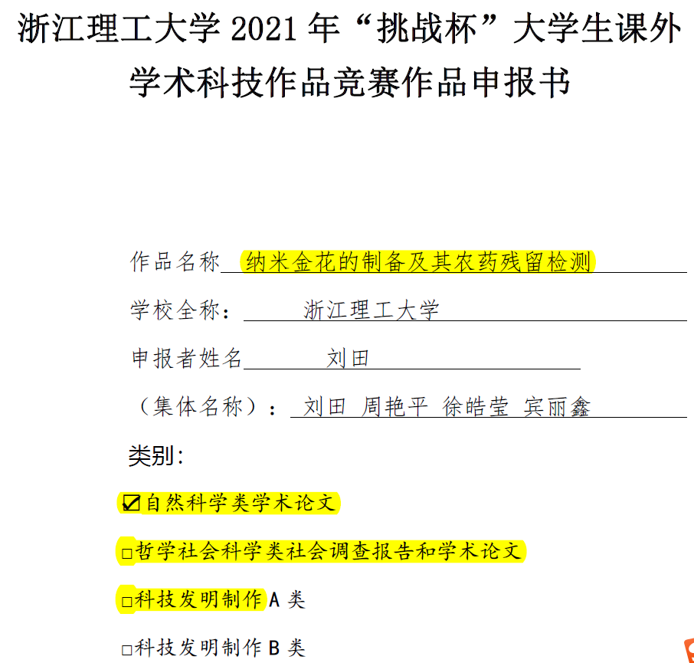
“挑战杯” 全国大学生课外学术科技作品竞赛
作品撰写提要及注意事项（申报表一）

Slide 33
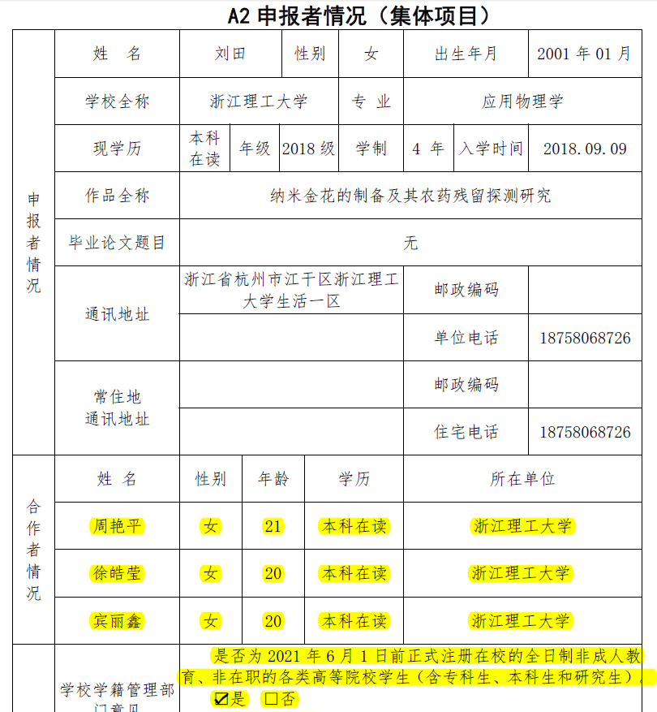
“挑战杯” 全国大学生课外学术科技作品竞赛
作品撰写提要及注意事项（申报表二）

Slide 34
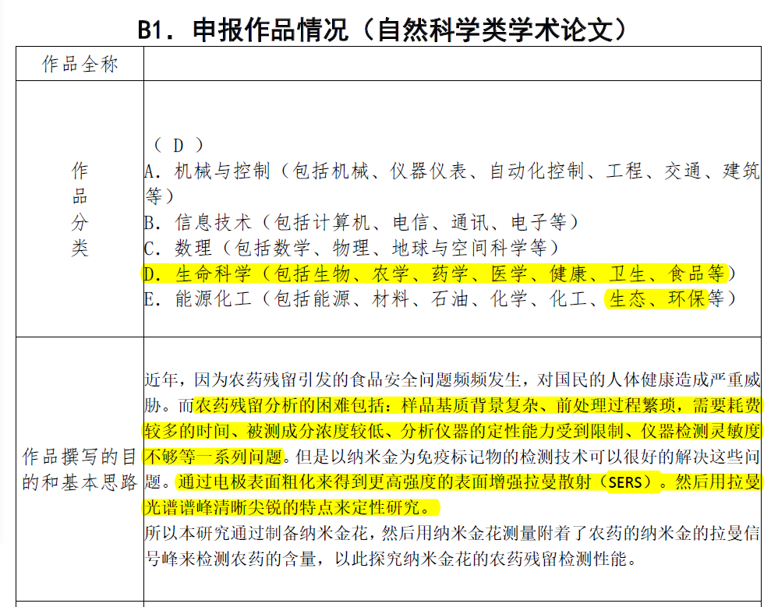
“挑战杯” 全国大学生课外学术科技作品竞赛
作品撰写提要及注意事项（申报表三）

Slide 35
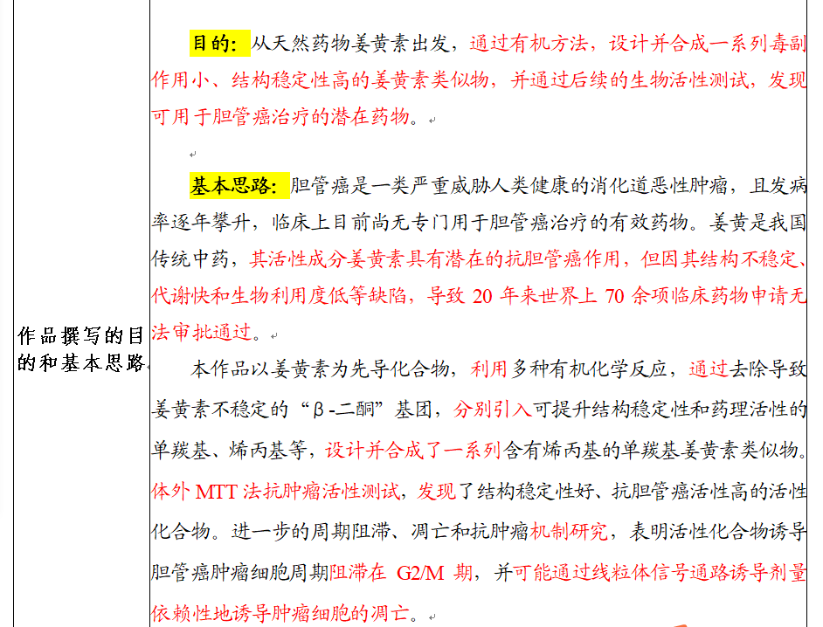
“挑战杯” 全国大学生课外学术科技作品竞赛
作品撰写提要及注意事项（申报表四）

Slide 36
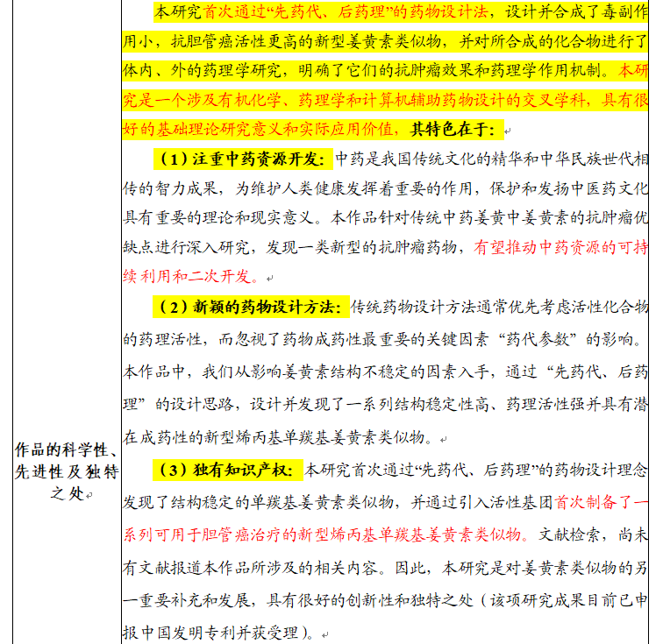
“挑战杯” 全国大学生课外学术科技作品竞赛
作品撰写提要及注意事项（申报表五）

Slide 37
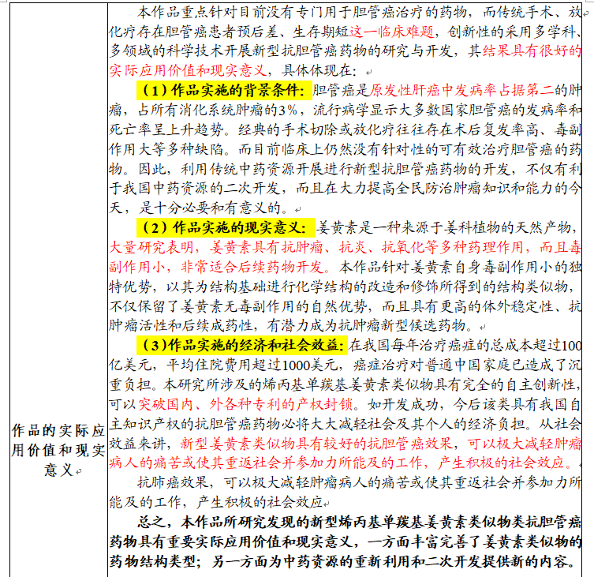
“挑战杯” 全国大学生课外学术科技作品竞赛
作品撰写提要及注意事项（申报表六）

Slide 38
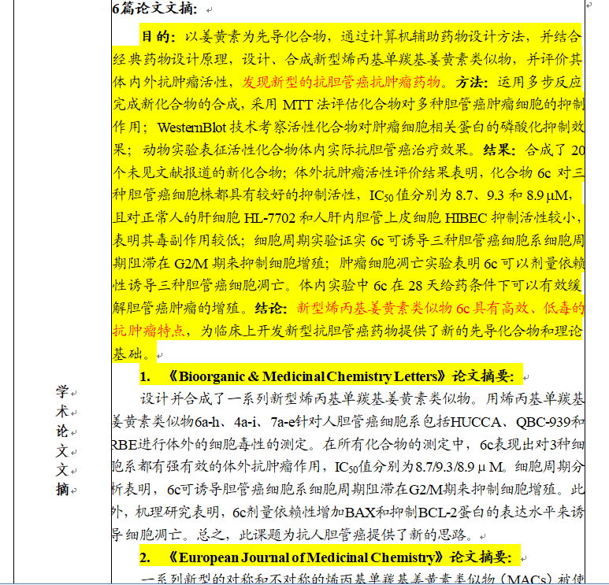
“挑战杯” 全国大学生课外学术科技作品竞赛
作品撰写提要及注意事项（申报表七）

Slide 39
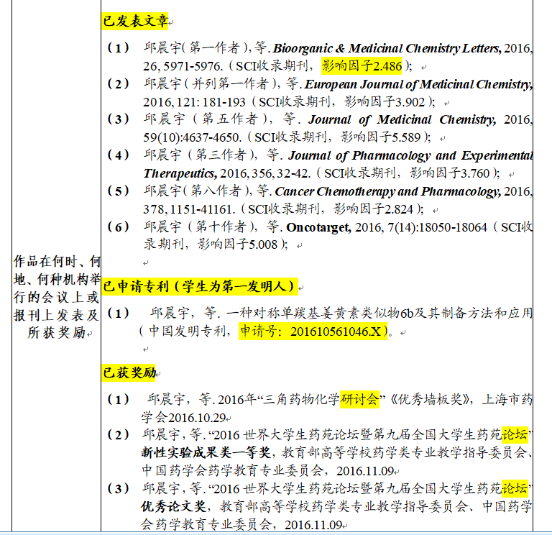
“挑战杯” 全国大学生课外学术科技作品竞赛
作品撰写提要及注意事项（申报表八）

Slide 40
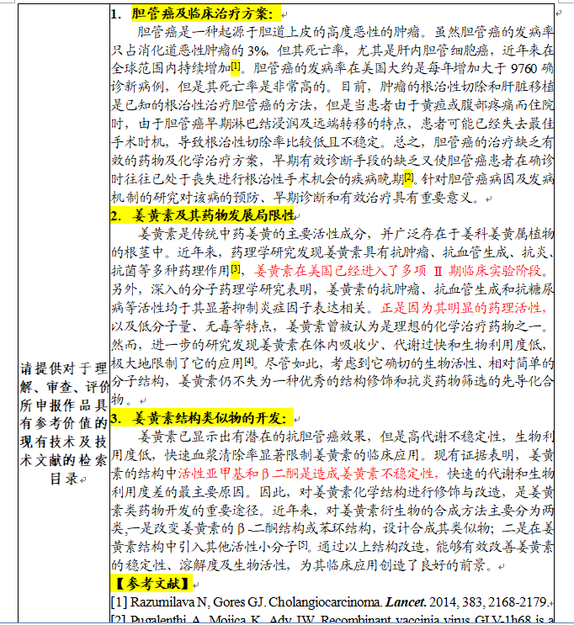
“挑战杯” 全国大学生课外学术科技作品竞赛
作品撰写提要及注意事项（申报表九）

Slide 41
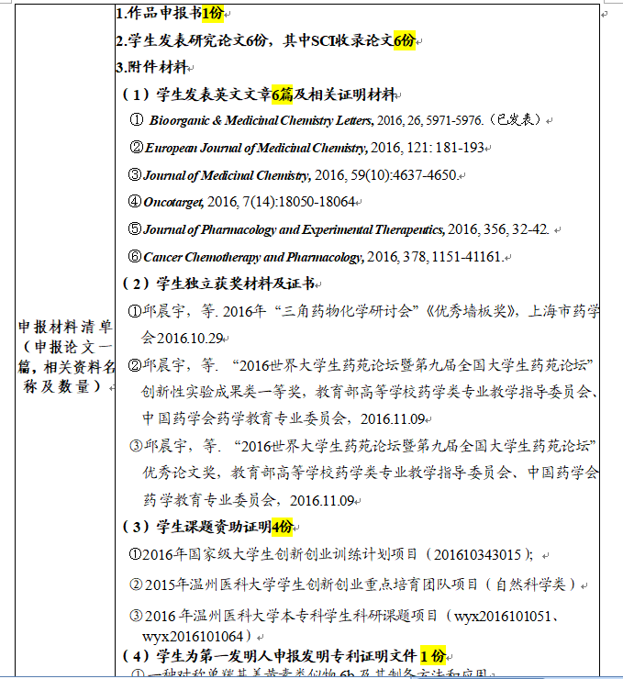
“挑战杯” 全国大学生课外学术科技作品竞赛
作品撰写提要及注意事项（申报表十）

Slide 42
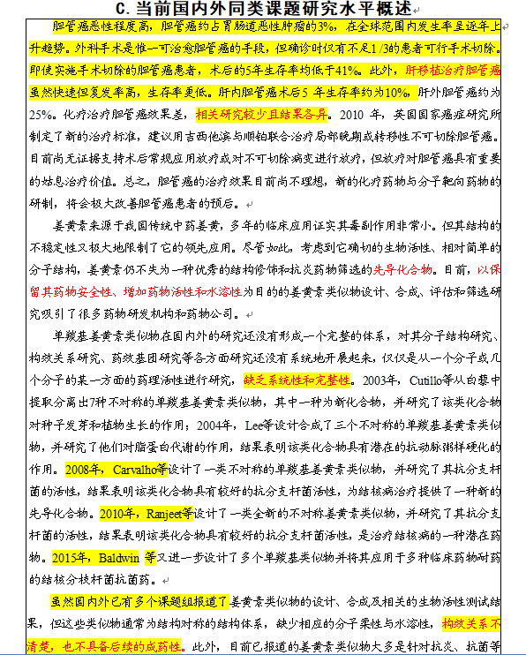
“挑战杯” 全国大学生课外学术科技作品竞赛
作品撰写提要及注意事项（申报表十一）

Slide 43
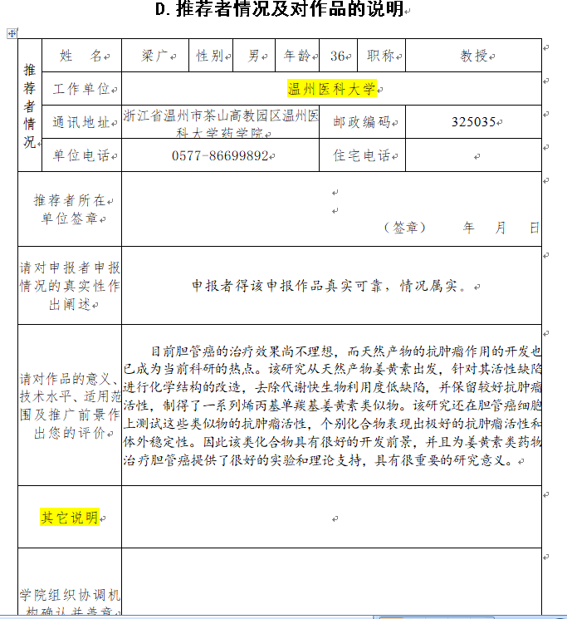
“挑战杯” 全国大学生课外学术科技作品竞赛
作品撰写提要及注意事项（申报表十二）

Slide 44
“挑战杯” 全国大学生课外学术科技作品竞赛
成果努力方向
◇“挑战杯”每年举行一次，早作计划早设计早安排，资源整合梯队建设。
◇要有科学思想，不能“为了比赛而比赛”，脱离实际可操作性以及市场认可度。
◇发表/投稿论文、专利申请。
◇技术检测试剂盒、产品试制与小样。
◇成果技术转化应用。

Slide 45
PART
04
商业计划书

Slide 46


红旅赛道· 教师科技成果转化的项目
1
2
公益组
商业组
师生共创的公益项目，若符合“青年红色筑梦之旅”赛道要求，可以参加该组。
师生共创的商业组项目只能参加高教主赛道，不能参加该组

Slide 47
商业计划书
创业计划书
神奇吗？
创业计划书是商业计划书的一种，是由创业者准备的书面计划，分析和描述创办一个新的企业时所需的各种因素，其目的是为了通过撰写计划的过程对企业自身进行自我评估，对创业前景有更加清晰的认识，并且期望通过计划书获得风险投资家的风险资本。

Slide 48
商业计划书的撰写
A、PPT版计划书
内容精炼，文字、图片、数据匹配合理，关键核心环节阐述清晰
B、Word版计划书
按模板尽可能多的填写，原则是内容数据来源清晰明了，不为自己设坑。
项目展示原则：
1、我们项目的核心价值
2、我们的核心能力
3、我们做了哪些工作，业绩、成果、数据是什么？
4、我们的核心资源
5、我们的标志性工作
6、团队架构、融资思路、发展计划阐述清晰

Slide 49
商业计划书的撰写逻辑（核心内容）
一、项目简介 （我们是谁，我们在做的项目，核心产品）
二、团队介绍 （团队成员、组织架构、股权分配比例）
三、产品与服务（核心产品，产品与服务的实现形式，市场范围、客户群体）
四、商业模式 （怎么实现盈利的？）
五、市场分析 （外部行业环境、自身发展环境）
六、竞争分析 （SWOT分析，竞争对手的特征，我们的核心优势）
七、运营状况 （目前项目阶段，战略战术计划，分几段计划）
八、发展规划 （现在业绩与成果，未来1-3年发展计划，用数据和业绩说话）
九、财务预测 （历史财务数据，未来财务计划，市场发展中的财务说明）
十、融资计划 （需要融资多少钱，出让多少股份，出让形式，钱用到哪里）

Slide 50
商业计划书的撰写逻辑（核心内容）
一、项目简介 （我们是谁，我们在做的项目，核心产品）
商机来源：商机源于某种未被充分满足的需求
创意来源：灵感往往源自对生活与工作的深度体验
市场估算：提出需求的量化与精算模型
需求满足：满足需求的方案能够被大范围复制和接受
首创说明：阐明以往需求未被满足的背景成因(为何别人没有看见商机或无法满需求)?
1.项目解决的问题描述模糊？
2.项目的产品化和服务化的具体情况介绍不足？
3.所在行业，定位模糊不清？

Slide 51
商业计划书的撰写逻辑（核心内容）
二、团队介绍 （团队成员、组织架构、股权分配比例）
组织结构：设置你的部门分工协作方式、描述部门的职能及其所扮演的角色，画出公司的整体组织结构图。
人力资源管理：设计你各个部门内部的岗位、制定岗位之间分工协作方式、设计人员招聘和配置方式、制定关键绩效考核标准和方式、制定企业拟采取的主要激励手段（员工薪酬、福利、股权、个人发展等制度）。
创业团队展示：人员构成（学历、专业、专长、经历、行业经验、行业认识水平、创业者特质等）
1.团队不互补，同质化团队？
2.股权架构问题，股权过于分散？
3.核心发起人能力不足 ？

Slide 52
凝聚人心
团队
对外展示
自我修正

Slide 53
商业计划书的撰写逻辑（核心内容）
三、产品与服务（核心产品，产品与服务的实现形式，市场范围、客户群体）
产品策略：设计你的产品组合（即产品种类、花色、规格等）和产品包装
（品牌名称、标志、图案、颜色、材料、标签等）。
价格策略：分析成本构成、竞争者价格、消费者购买力，制定你的产品价格
组合。
1.产品特征描述不够？
2.产品或服务的市场竞争力不足？
3. 产品的差异化、系列化不足，迭代研发能力不足？
4.市场客户群挖掘不足？

Slide 54
商业计划书的撰写逻辑（核心内容）
四、盈利模式 （怎么实现盈利的？）
业务流程：你的主要业务流程有哪些?
渠道策略：选择你将产品打入市场的渠道方式，制定进入这些渠道的策略和方法，估计进入这些渠道的成本。
促销策略：选择你的广告方式、公关方式、人员推销方式、销售促进手段。
1.盈利模式不清晰？
2.商业模式没有形成闭环？
3.在产业链中，没有形成强需求？

Slide 55
商业计划书的撰写逻辑（核心内容）
五、市场分析 （外部行业环境、自身发展环境）
市场细分：根据顾客需求的某些特征或变量对顾客群进行分类。
目标市场：选择你打算进入的细分市场，去满足着些细分市场顾客的需求。
市场定位：根据竞争者现有产品在市场上所处的地位和顾客对产品某些属性的重视程度，塑造出本企业产品与众不同的鲜明个性或形象并传递给目标顾客
1.信息调研不足 ？
2.市场分析片面？
3.优势有待继续打磨？
4.没有建立壁垒？

Slide 56
商业计划书的撰写逻辑（核心内容）
六、竞争分析 （SWOT分析，竞争对手的特征，我们的核心优势）
风险识别：分析创业过程中可能出现的风险的种类和风险产生的原因。
风险分析：分析各类风险出现的可能性和出现后造成的影响有多大。
风险应对：制定防范分类风险的措施和风险出现后的应对措施
1.竞争对手信息调研不足 ？
2.市场发展潜力定位不准确 ？

Slide 57
商业计划书的撰写逻辑（核心内容）
七、运营状况 （目前项目阶段，战略战术计划，分几段计划）
1.目前阶段性成果，标志性工作体现？
2.在计划书中体现不出清晰的战略战术？
3.整体过于平淡，可划分出几个阶段，标明进度与成果？

Slide 58
商业计划书的撰写逻辑（核心内容）
八、发展规划 （现在业绩与成果，未来1-3年发展计划，用数据和业绩说话）
1.发展计划不清晰 ，建议在产品系列化、迭代有相关计划？
2.文字描述过多，用数据说话要好于前景展望？
3.将阶段性成果，融入到整体计划中去？

Slide 59
商业计划书的撰写逻辑（核心内容）
九、财务预测 （历史财务数据，未来财务计划，市场发展中的财务说明）
经营业绩预测：预测你未来的销售量、销售额、利润、成本及费用支出、融资及投资方向和额度等。
财务报表：在经营预测的基础上编制未来3到5年的利润分配表、资产负债表和现金流量表。
对财务报表进行分析：给出关键财务指标数据，如销售利润率、资产负债率、投资回报率、盈亏平衡点等。
1.财务分析中历史数据过少？
2.未来财务计划过于空洞？
3.财务增长过于突兀，没有支撑？

Slide 60
商业计划书的撰写逻辑（核心内容）
十、融资计划 （需要融资多少钱，出让多少股份，出让形式，钱用到哪里）
1.融资位不请？
2.融资准备不足？
3.出让股份形式，没有考虑？
4.融来的钱如何用的计划不足？

Slide 61
商业计划书的误区
误区一：参加创业大赛就是制作创业计划书。
现在的大赛已经从比拼创业计划书，到了比拼创业行动的时代！
误区二：参赛项目按创业计划书模板撰写。
各赛事原则上，不限定创业计划书格式，尤其展示方式等！

Slide 62
网评十大得分项
1、项目名字一定要有特点，反映项目内涵；计划书、PPT首页主题清晰，给予深刻印象。
2、整个项目计划书逻辑清晰，数据详实。
3、结合专业创业，是科研成果转化，有知识产权，体现地域经济特色。
4、产品创新性较强，附加值高，带动就业。
5、项目产品与竞争对手相比有明显优势，已经实现盈利，有一定市场占有率。
6、项目产品或服务有明显功能、性能与市场优势，并有较好成长预期
7、项目团队教育背景与创业项目关联项强；项目指导团队有良好资质、专业背景，如院士、
重点实验室负责人、科研成果拥有人等。
8、项目已经获得投资。
9、PPT制作一定要专业、美观、用心。
10、深入了解所参加组别的评审规则，认真对应评审要求，仅可能做好做全项目资料的准备

Slide 63
网评十大丢分项
1、用公司名字，而不是项目的名字。尽量不要以公司的名字来定义项目。
2、计划书中行业、市场分析与项目相关性不强，前面分析过的问题，在后面产品中没有解决方案。
3、计划书前后逻辑混乱，语言表述不流畅。
4、PPT制作粗糙，没有经过专门的美化，排版随意，甚至出现错字；动画过多。
5、在网评环节，项目PPT只有图片陈列，没有相关文字说明与交待，不利于评委充分了解项目内容。
6、PPT内容过多，重点不突出。
7、站在自己的视角，而不是评委的视角准备项目资料。评委不能从计划书中全面了解项目内容。
8、资料提交后，没有进行检查，没有及时发小一些小的纰漏。
9、出现硬伤。如错误的数据，知识产权归属不清，有民族歧视、性别歧视、政策管制领域、没有参
加过线下的红色筑梦之旅活动等。
10、附件内容单薄，无法给项目提供有力支撑

Slide 64
PART
03
大赛视角观察与项目选择准备

Slide 65


底层逻辑：大赛的视角
1
2
选赛道
执行情况
●用户有什么需求和痛点？
●如何解决或改进的？
●项目的市场规模有多大？
●竞争对手情况如何？
●目前团队的适营状况如何？
●未来的发展规划？
●融资与股权？
●团队的状况如何？

Slide 66
大赛关注的问题
· 编点是否合理?
· 痛点是否真实?
· 市场是否有容量?
· 商业模式是否符合逻辑?
· 是否存在竞品
· 技术特点和性能参数
· 竞品成本结构
· 竞品发展现状和市场占有率
① 市场
② 竞品
· 是否本人真正参与?
· 申报人材料是否匹配?
· 团队互动性如何?
· 答辩是否熟练?
· 有哪些工作经历?
· 是不是已经产品化
· 创新性
· 解决了什么痛点
· 详细测试数据
· 产品资质
Q
③ 创始人
④ 产品
· 怎么销售的?直销还是渠道
· 销售团队的组成
· 线上线下营销策略
· 经营数据和核心客户
· 已融资情况
· 正在治谈的情况
· 融资计划
· 融资用途.
· 估值要合理，不能太多或太少
⑤ 销售
⑥ 融资

Slide 67
大赛视角看材料准备
√ 逻辑、内容、版式
√ 图标、数字、权威
PPT
√ 场景呈现
√ 第一印象
√ 突出真实
VCR
√ 完整、细节、佐证
√ 备查
Word
校赛—— 省赛 —— 国赛
网评—— 会评 —— 现场评
评委比重 —— 投资、产业、技术等

Slide 68
BP的呈现形式
01
03
独（宣）特（传）卖（口）点（号）
让你的项目更有逻辑、更加简单
主标题亮眼、副标题说明项目定位方向
02
05
04

Slide 69
BP的呈现形式
解决方案
（如何解决问题）
目标客户
（谁能买单）
市场痛点
（创新由来）
竞品分析
（别人做的怎么样）
行业市场
（可持续性）
财务融资
（花钱与找钱）
核心团队
（我们是谁）
执行情况
（我们做了什么）
战略策略
（长远打算干什么）
盈利模式
（如何盈利）
（根据每个项目的实际情况，可重新排列顺序。成长组把核心团队放在最前面）

Slide 70
演示完毕感谢观看

